Slide 1
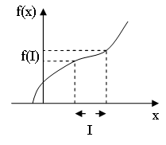
Bulanık Mantık
Bulanık Argümanlar ve Uzatma (extension) Prensibi
  f(x), sürekli bir fonksiyon olsun.Bu fonksiyonu, bulanık sayılara (üyelik fonksiyonu) uygulayalım.
  İlk olarak aralığın fonksiyonel görüntüsünün nasıl olduğuna bakalım;
  f(I)= {y | y =f(x), x ε I}
Dr. F. Temurtaş
temurtas@sakarya.edu.tr

Slide 2
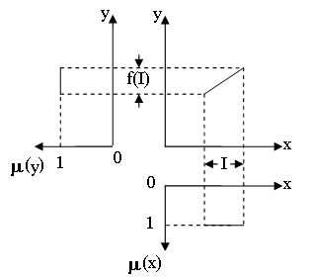
Bulanık Mantık
Bulanık Argümanlar ve Uzatma (extension) Prensibi
  I ve fonksiyonel görüntüsü f(I) aralığını düşünelim. Bir aralık için aralığa giren noktaların üyelik derecesi 1, aralığın dışındaki noktalar için 0 olur;
  Şeklinde de görüldüğü gibi aralığın üyelik derecesi ve görüntüsünün üyelik derecesi birbirine eşittir.
Dr. F. Temurtaş
temurtas@sakarya.edu.tr

Slide 3


Bulanık Mantık
Bulanık Argümanlar ve Uzatma (extension) Prensibi
  Bu prensibi bulanık sayılar için uzatma prensibi olarak aşağıdaki iki kavram ile özetleyebiliriz;
    Bir giriş değerinin üyelik derecesi görüntünün üyelik derecesine eşittir.
    Birden fazla giriş değeri aynı görüntüyü oluşturuyor ise (fonksiyon monoton artan veya azalan değil ise) görüntünün üyelik derecesi girişlerin üyelik derecelerinin bulanık birleşimi ile elde edilir.
  f(.) sürekli monoton bir fonksiyon {y=f(x)} ise;
  f(.) monoton bir fonksiyon değilse {birden çok x_{i} değeri için aynı y değeri varsa};
  ⊕ : Bulanık birleşim operatörü.
Dr. F. Temurtaş
temurtas@sakarya.edu.tr

Slide 4
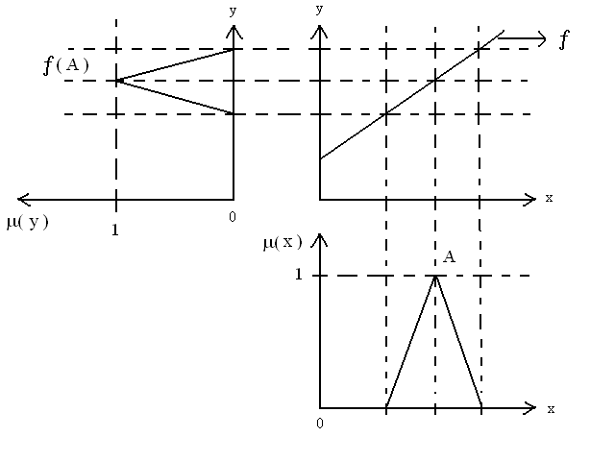
Bulanık Mantık
Bulanık Argümanlar ve Uzatma (extension) Prensibi
  f(.) sürekli monoton bir fonksiyon için;
Dr. F. Temurtaş
temurtas@sakarya.edu.tr

Slide 5
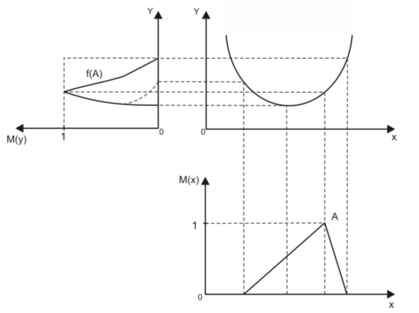
Bulanık Mantık
Bulanık Argümanlar ve Uzatma (extension) Prensibi
  f(.) monoton olmayan bir fonksiyon için;
  İkinci dereceden bir f( ) fonksiyonu
  için
  x = a veya x = b için f( x ) = c
  olur. Ve;
  μ_{f(A)}( y ) = μ_{A}( a ) ⊕ μ_{A}( b )
  Birleşim operatörü bulanık or ise;
  μ_{f(A)}( y ) = max{μ_{A}( a ), μ_{A}( b )}
  Fonksiyon monoton olmadığı zaman birden fazla noktanın görüntüsü eşit olabilir.
  Her bir noktanın üyelik derecesi farklı olacağı için, görüntünün üyelik derecesi
  girişlerin üyelik derecelerinin bulanık birleşimi ile bulunabilir.
Dr. F. Temurtaş
temurtas@sakarya.edu.tr

Slide 6
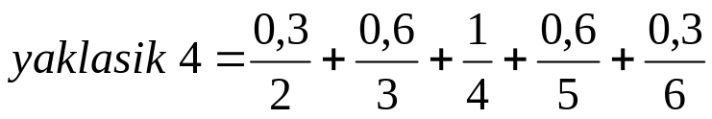
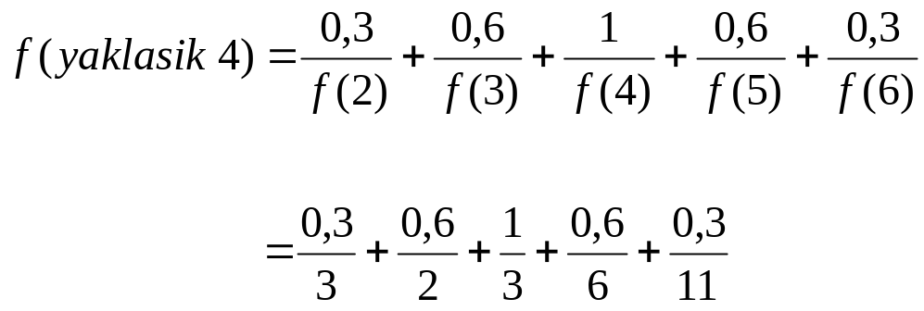
Bulanık Mantık
Bulanık Argümanlar ve Uzatma (extension) Prensibi
  örnek 1:
  y = f(x) = (x - 3)² + 2 = x² – 6x + 11 olsun
  ve ayrık bulanık sayımız :
  olsun
  f (yaklaşık - 4) ‘ü hesaplayalım . Uzatma prensibinden ;
Dr. F. Temurtaş
temurtas@sakarya.edu.tr

Slide 7
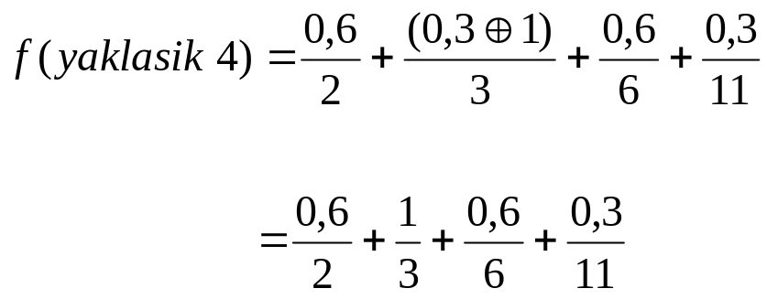
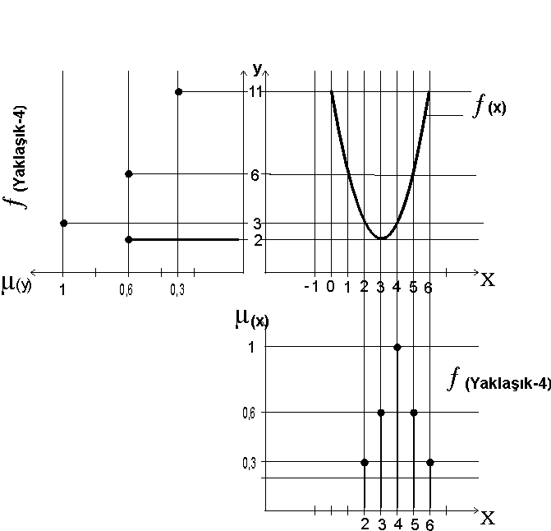
Bulanık Mantık
Bulanık Argümanlar ve Uzatma (extension) Prensibi
  örnek 1 (devam):
  f(2) = f(4) =3 olduğu için
Dr. F. Temurtaş
temurtas@sakarya.edu.tr

Slide 8

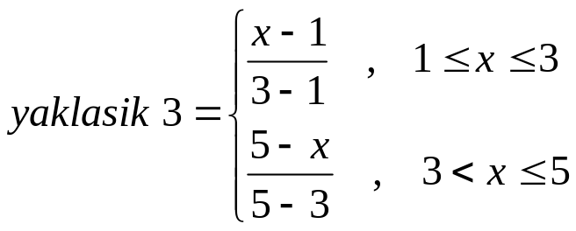
Bulanık Mantık
Bulanık Argümanlar ve Uzatma (extension) Prensibi
  örnek 2:
  olsun
  ve sürekli bulanık sayımız :
  olsun.
  f (yaklaşık - 3) ‘ü hesaplayalım.
Dr. F. Temurtaş
temurtas@sakarya.edu.tr

Slide 9



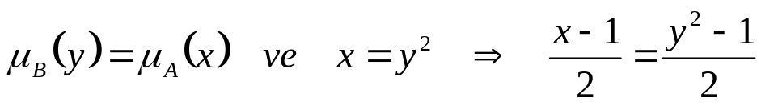
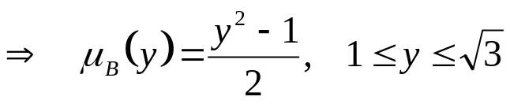
Bulanık Mantık
Bulanık Argümanlar ve Uzatma (extension) Prensibi
  örnek 2 (devam):
  A bulanık kümesinin görüntüsü B bulanık kümesi olsun. Ve,
  dir.
  f (yaklaşık - 3) ‘ü her aralık için ayrı ayrı hesaplayalım;
  aralığı için aralığı görüntü aralığıdır;
  olur.
Dr. F. Temurtaş
temurtas@sakarya.edu.tr

Slide 10


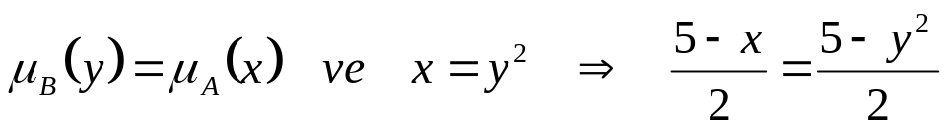
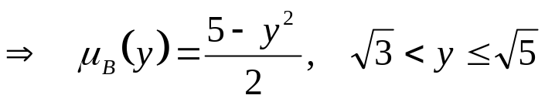
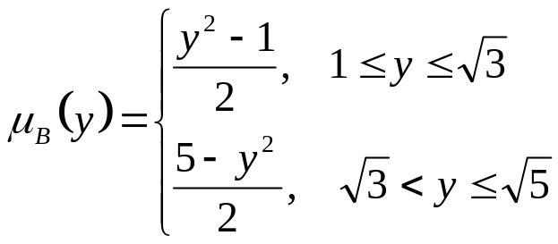
Bulanık Mantık
Bulanık Argümanlar ve Uzatma (extension) Prensibi
  örnek 2 (devam):
  aralığı için aralığı görüntü aralığıdır;
  olur.
  Sonuç olarak f (yaklaşık - 3) ‘ün üyelik fonksiyonu;
Dr. F. Temurtaş
temurtas@sakarya.edu.tr

Slide 11
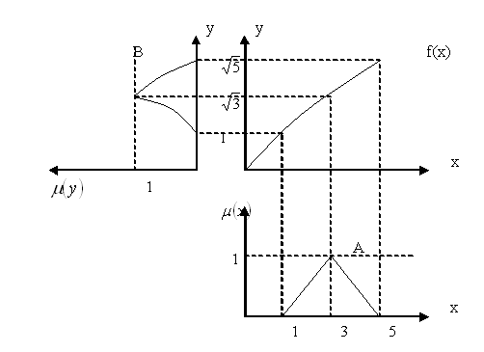
Bulanık Mantık
Bulanık Argümanlar ve Uzatma (extension) Prensibi
  örnek 2 (devam):
  Grafiksel olarak ;
Dr. F. Temurtaş
temurtas@sakarya.edu.tr

Slide 12


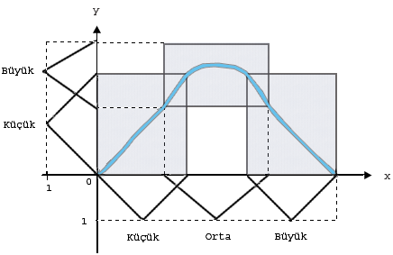
Bulanık Mantık
Bulanık Grafikler
  Bir bulanık grafik giriş dilsel değişkenleri ve çıkış dilsel değişkenleri arasındaki fonksiyonel ilişkiyi tanımlar.
        bir klasik fonksiyon olmak üzere bulanık fonksiyonu
    aşağıdaki gibidir;
  Bulanık fonksiyon ile klasik
  fonksiyon parçalara ayrılarak
  Yakınsama yapılıyor;
  f*:
  Eğer x “küçük” ise, y “küçük”’tür.
  Eğer x “orta” ise, y “büyük”’tür.
  Eğer x “büyük” ise, y “küçük”’tür.
Dr. F. Temurtaş
temurtas@sakarya.edu.tr

Slide 13
Bulanık Mantık
Bulanık Kural Yapısı
  Eğer <gerçekleşen olay> ise <netice>
  Gerçekleşen olay, bulanık “ve”,”veya” yada “değil” şeklindeki mantık bağlaçları kullanılarak birleştirilebilir.
    Eğer sıcaklık “yüksek” ve nem “yüksek” veya pencere “az kapalı” ve fan “açık” değil ise <netice>
  Bulanık Netice:
  Bulanık kuralların neticesi üç kategoride sınıflandırılabilir;
    Crisp netice
    Bulanık netice
    Fonksiyonel netice
Dr. F. Temurtaş
temurtas@sakarya.edu.tr

Slide 14
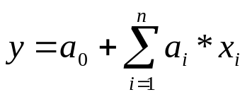
Bulanık Mantık
Bulanık Kural Yapısı
  Crisp Netice
    Eğer <…> ise y=a
    burda a bir bulanık olmayan bir sayısal değer veya sembolik değerdir. Bulanık tekillilikte çıkış olarak bu şekilde düşünebilir.
  Bulanık Netice
    Eğer <…> ise y A dır.
    burada A , bir bulanık kümedir {Mamdini çıkış metodu}.
  Fonksiyonel Netice
    Eğer x₁ , A₁ ve x₂ ,, A₂ ve ............. x_{n} , A_{n} ise dir.
    burada a₀ , a₁ , ................ a_{n} sabitlerdir.
Dr. F. Temurtaş
temurtas@sakarya.edu.tr

Slide 15
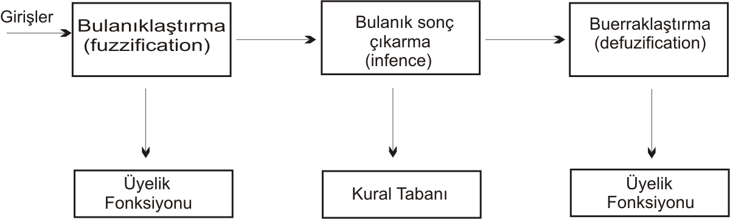
Bulanık Mantık
Bulanık Küme Tabanlı Sistemler
Bir bulanık küme tabanlı sistemin genel bir diyagramı aşağıdaki şekilde çizilebilir :
Çıkışlar
Dr. F. Temurtaş
temurtas@sakarya.edu.tr

Slide 16
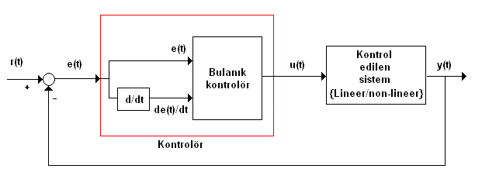
Bulanık Mantık
Konrtol.
Örnek konfigürasyon;
Dr. F. Temurtaş
temurtas@sakarya.edu.tr

Slide 17
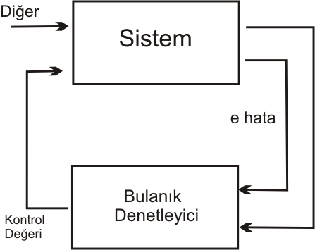
Bulanık Mantık
Bulanık Küme Tabanlı Sistemler
Bir bulanık küme tabanlı sistem blok diyagramını basit bir kontrol örneği için
inceleyelim :
  Öncelikle yapılacak ilk iş, ilgili giriş
  ve çıkış değerleri için dilsel değerlerin
  seçilmesi ve bulanık kümeler ile ifade
  edilmesidir
  Örnek problemde giriş ve çıkış
  değişkenleri için aşağıdaki yedi
  dilsel terimi seçelim;
    NB : Negatif büyük PB : Pozitif büyük
    NO : Negatif orta PO : Pozitif orta
    NK : Negatif küçük PK : Pozitif küçük
    YS : Yaklaşık sıfır
e’
v
Dr. F. Temurtaş
temurtas@sakarya.edu.tr

Slide 18
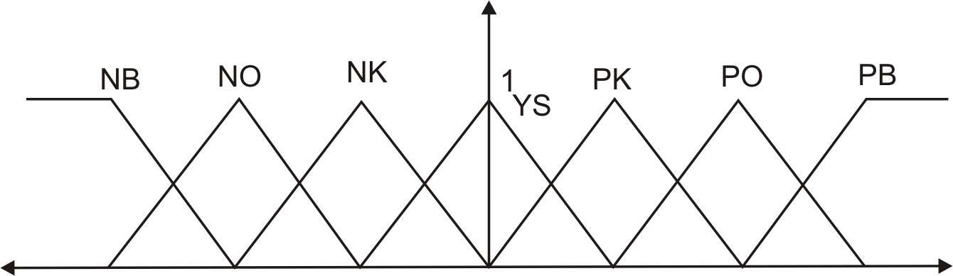
Bulanık Mantık
Bulanık Küme Tabanlı Sistemler
Bir bulanık küme tabanlı sistem blok diyagramını basit bir kontrol örneği için
inceleyelim :
  Bu durumları ifade amacıyla ;
    e için a , -a
    e’ için b , -b
    v için c , -c
    değerlerini kullanalım
e’
v
-a -2a/3 -a/3 0 a/3 2a/3 a (e için)
-b 2b/3 -b/3 b/3 2b/3 b (e’ için)
-c -2c/3 -c/3 c/3 2c/3 c (v için )
Dr. F. Temurtaş
temurtas@sakarya.edu.tr

Slide 19
Bulanık Mantık
Bulanık Küme Tabanlı Sistemler
Bulanıklaştırma (fuzification);
  Gerçel değerlerin dilsel değerlere dönüştürülmesine bulanıklaştırma olarak adlandırılır. Bu amaçla bulanık kümeler ve onların üyelik fonksiyonları kullanılır.
Bulanık Sonuç Çıkarma ;
  Bulanık sonuç çıkarma, bulanık kural tabani kullanılarak oluşturulan bulanik kurallar sonucunda gerçeklekleştirilir.
  Kural tabani, bulanık tabanlı sistemlerin davranışlarını belirleyen bulanık mantık kurallarını içerir.
  Genelde uzman kişinin sisteme ait bilgi ve tercübesi ile oluşur.
Dr. F. Temurtaş
temurtas@sakarya.edu.tr

Slide 20
Bulanık Mantık
Bulanık Küme Tabanlı Sistemler
Örnek problem için aşağıdaki şekilde bir kural tabanı tablosu oluşturabiliriz;
Örneğimizde her giriş değişkeninin 7 dilsel deer olduğu için 7² =49 olası bulanık yorum mevcuttur.
V |  | é
 |  | NB | NO | NK | YS | PK | PO | PB
e | NB | PB | PB | PB | PB | PO | YS | YS
 | NO | PB | PB | PB | PB | PO | YS | YS
 | NK | PO | PO | PO | PK | YS | NO | NO
 | YS | PO | PO | PK | YS | NK | NO | NO
 | PK | PO | PO | YS | NK | NO | NO | NO
 | PO | YS | YS | NO | NB | NB | NB | NB
 | PB | YS | YS | NO | NB | NB | NB | NB
Dr. F. Temurtaş
temurtas@sakarya.edu.tr

Slide 21
Bulanık Mantık
Bulanık Küme Tabanlı Sistemler
  Bulanık kural tabanına uygun olarak aşağıdaki şekilde bulanık kurallar oluşturulabilir;
      Kural 1; Eğer e, NB ve é,NB ise V, PB`dir
      Kural 2; Eğer e, NB ve é,NO ise V, PB`dir
      .........................................................................
      .........................................................................
      Kural 49; Eğer e, PB ve é,PB ise V,NB`dir
    e, é ve v için bulanık terimleri A_{i} ,B_{j}, C_{k} olarak ifade edersek, kurallar
    genel olarak aşağıdaki sekilerde oluşturulur;
    Eğer e, A_{i} ve é , B_{j} ise v C_{k} ‘dır.
    e, A_{i} ve é , B_{j} dilsel ifade;
    min {μ_{Ai}(e), μ_{Bj}(é)} üyelik derecesi ile gösterilir.
Dr. F. Temurtaş
temurtas@sakarya.edu.tr

Slide 22
Bulanık Mantık
Bulanık Küme Tabanlı Sistemler
  μ_{Ck}(v) = min {μ_{Ai}(e),μ_{Bj}(é)}
  burada i=1,…..n , j=1,…..m k=1,…..p.
  Aynı girişler için işleryen bütün kurallar birleştirilirse
  μ_{Ck}(v) = max{min{μ_{Ai}(e),μ_{Bj}(é)}}
  Berraklaştırma (Defuzzification);
  Berraklaştırma, bulanık cıkarım sonucu elde edilen bulanık sonucun gercek degere donusturulmesi işlemidir.
  Bulanıklaştırma işlemi için yaygın olarak kullanılan metodlar aşağıda verilmiştir;
    Alan merkezi metodu(COA= Centre of area)
    Maksimum
    Maksimumların ortalaması(MOM=mean of maximums)
    MAkimumların en küçüğü (SOM=Smallest of max.)
    Maksimumların en büyüğü( LOM=Largest of max.)
Dr. F. Temurtaş
temurtas@sakarya.edu.tr

Slide 23
Bulanık Mantık
Mamdani Bulanık Netice Ve Bulanık Çıkarma
Mamdani bulanık çıkarım sisteminde bulanık kuralların işleyişi aşağıdaki
şekildedir;
  Bulanık Kural i : Eğer x, Ai ve y, Bi ise z, Ci ‘dir.
Bulanık kuralların işleyişinde en çok kullanılan çıkarım metotlarından iki tanesi
aşağıda verilmiştir;
  Ölçeklendirme (Max – Dot )
  Kırpma (Min Max)
Dr. F. Temurtaş
temurtas@sakarya.edu.tr

Slide 24
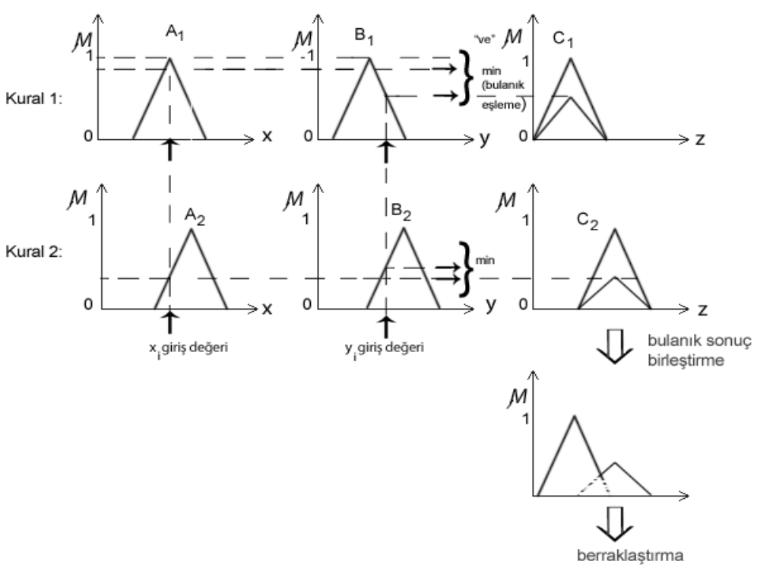
Bulanık Mantık
Mamdani Bulanık Netice Ve Bulanık Çıkarma
Ölçeklendirme (Max – Dot)
Dr. F. Temurtaş
temurtas@sakarya.edu.tr

Slide 25
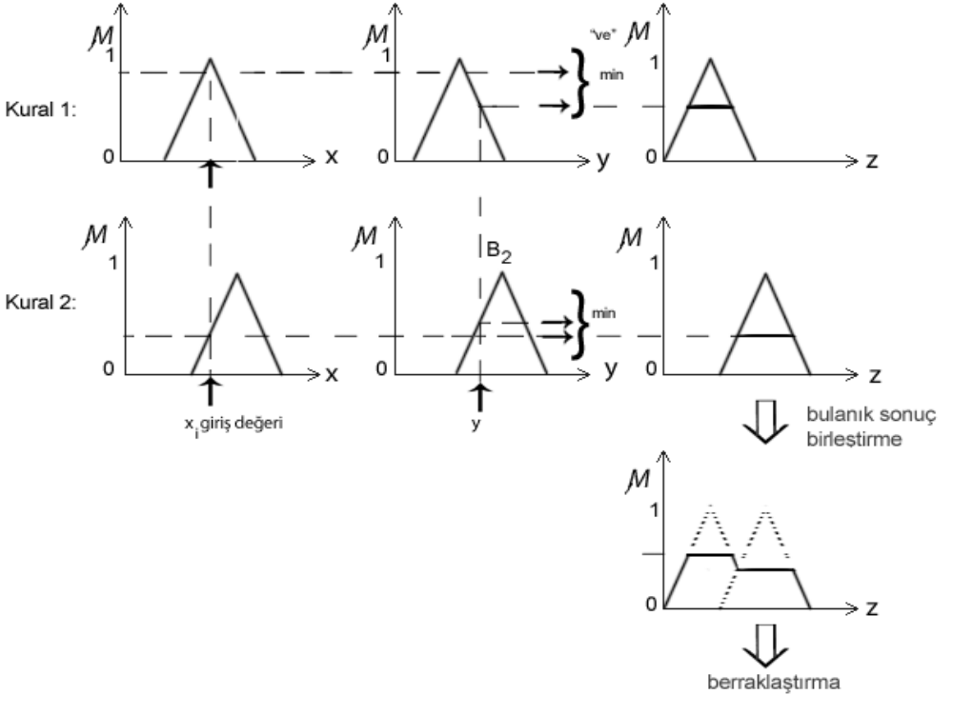
Bulanık Mantık
Mamdani Bulanık Netice Ve Bulanık Çıkarma
Kırpma (Min – Max)
Dr. F. Temurtaş
temurtas@sakarya.edu.tr

